Slide 1
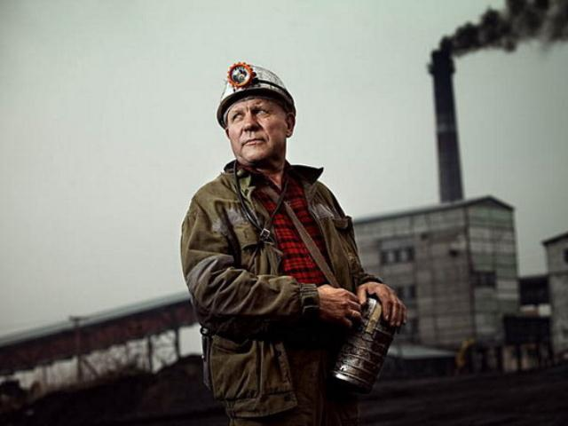
Межотраслевая программа профилактики заболеваний и укрепления здоровья работников промышленных предприятий «Здоровье 360»
Ефремов Дмитрий
Комиссия РСПП по индустрии здоровья

Slide 2
Концепция долгосрочного социально-экономического развития Российской Федерации на период до 2020 года (Распоряжение Правительства РФ от 17 ноября 2008 г. N 1662-р)
…«Дефицит квалифицированных инженерных и рабочих кадров может привести к резкому замедлению темпов экономического роста»…

Slide 3
Концепция долгосрочного социально-экономического развития Российской Федерации на период до 2020 года (Распоряжение Правительства РФ от 17 ноября 2008 г. N 1662-р)
…«Для России ответ на этот вызов предполагает преодоление имеющихся негативных тенденций в развитии человеческого потенциала, которые характеризуются:
сокращением численности населения и уровня занятости в экономике;
растущей конкуренцией с европейскими и азиатскими рынками в отношении квалифицированных кадров;
- низким качеством и снижением уровня доступности социальных услуг в сфере здравоохранения и образования»

Slide 4
Наиболее острые проблемы для бизнеса в 2013 году (доклад РСПП о Состоянии делового климата в России в 2010 – 2013 годах)

Slide 5
Наиболее острые проблемы для бизнеса в 2014 году (доклад РСПП о Состоянии делового климата в России в 2010 – 2014 годах)

Slide 6
РСПП, ВЦИОМ экспертная оценка перспектив развития охраны и укрепления здоровья работников промышленных предприятий (2015)
Оценка изменений в состоянии здоровья работников вашего предприятия за последние 5 лет:
1. Здоровье работников стало значительно лучше 9,5%
2. Здоровье работников незначительно улучшилось 42,9%
3. Здоровье работников не изменилось 9,5%
4. Здоровье работников незначительно ухудшилось 4,8%
5. Здоровье работников стало значительно хуже 4,8%
6. Работники проходят медицинские осмотры, к работе допускаются, остальные вопросы работодателя не интересуют 14,3%
7. Данных о здоровье работников работодатель не имеет, т.к. по закону о врачебной тайне, они не передаются работодателю 9,5%

Slide 7
РСПП, ВЦИОМ экспертная оценка перспектив развития охраны и укрепления здоровья работников промышленных предприятий (2015)
Актуальность, для работодателей, проблемы сохранения и укрепления здоровья работников предприятий

Slide 8
РСПП, ВЦИОМ экспертная оценка перспектив развития охраны и укрепления здоровья работников промышленных предприятий (2015)
Направления охраны и укрепления здоровья, которые развивает работодатель наиболее часто
оформление договора ДМС
организация и проведение массовых профилактических медицинских мероприятий (вакцинация)
организация и проведение массовых оздоровительных мероприятий (спортивные соревнования, ГТО, и пр.)
выявление работников с риском возникновения заболеваний, формирование групп риска и проведение адресных профилактических мероприятий
организация медицинского обслуживания для работников (собственная база ЛПУ, договор с медицинскими организациями, пр.)
реабилитация работников после перенесенного заболевания, травмы и их адаптация на рабочем месте
организация медицинского обслуживания для членов семей работников (ДМС, собственная база ЛПУ, пр.)

Slide 9
РСПП, ВЦИОМ экспертная оценка перспектив развития охраны и укрепления здоровья работников промышленных предприятий (2015)
Государственные программы укрепления здоровья, в которых принимают участие работники предприятия
Диспансеризация 52,4%
Вакцинация 76,2%
Образовательные мероприятия 14,3%

Slide 10
РСПП, ВЦИОМ экспертная оценка перспектив развития охраны и укрепления здоровья работников промышленных предприятий (2015)
Мотивы внедрения системы управления здоровьем на предприятии
Экономический эффект от снижения заболеваемости с временной утратой трудоспособности
Низкая производительность труда
Хороший имидж работодателя для работников и соискателей
Дефицит рабочих кадров
Угроза административной ответственности за нарушение установленных требований
Ответственность перед обществом

Slide 11
РСПП, ВЦИОМ экспертная оценка перспектив развития охраны и укрепления здоровья работников промышленных предприятий (2015)
Препятствия для внедрения на предприятии системы управления здоровьем
1. финансирование профилактических мероприятий из прибыли предприятия
2. сложный процесс лицензирования медицинской деятельности на предприятии
3. отсутствуют понятные алгоритмы и экономические расчеты внедрения профилактических мероприятий
4. дефицит специалистов в области охраны здоровья на предприятиях
5. нет возможности получать и анализировать информацию о здоровье работников

Slide 12
ПОРУЧЕНИЕ РСПП от Правительственной комиссии по охране здоровья граждан от 09.06.2014
1. Обобщить опыт по созданию условий, направленных на сохранение и укрепление здоровья работающих
2. Подготовить на основе анализа международного и российского опыта предложения по механизмам и условиям стимулирования работодателей и работников на улучшении условий труда и сохранении здоровья работников.
3. Создать систему регулярного определения рейтинга предприятий по критериям наличия и эффективности реализации программ по улучшению условий труда, профилактике профзаболеваний, формированию здорового образа жизни.

Slide 13
Участники разработки Программы
Представители компаний:

Slide 14
Программа Здоровье 360
I. АКТУАЛЬНОСТЬ ПРОБЛЕМЫ ПРОФИЛАКТИКИ ЗАБОЛЕВАНИЙ И УКРЕПЛЕНИЯ ЗДОРОВЬЯ РАБОТНИКОВ
II. МОНИТОРИНГ И ОЦЕНКА ПРОГРАММЫ ПРОФИЛАКТИКИ ЗАБОЛЕВАНИЙ И ОХРАНЫ ЗДОРОВЬЯ
II.1. Целевые показатели программы и самодиагностика
II.1.1. Целевые показатели
II.1.2. Анкета самодиагностики
III. СИСТЕМА УПРАВЛЕНИЯ ПРОГРАММОЙ ЗДОРОВЬЕ 360°
IV. ПРИМЕРЫ ПРАКТИЧЕСКИХ ПОДХОДОВ К РЕАЛИЗАЦИИ ПРОГРАММЫ ПРОФИЛАКТИКИ ЗАБОЛЕВАНИЙ И УКРЕПЛЕНИЯ ЗДОРОВЬЯ
V. СПИСОК ЛИТЕРАТУРЫ

Slide 15
Программа Здоровье 360 Направлена на оценку зрелости системы охраны здоровья работников на предприятиях (методика OGP, IPIECA) Разделы: 1. Выявление и оценка рисков для здоровья, возникающих на рабочем месте, и мониторинг воздействия вредных факторов; 2. Контроль состояния здоровья работников; 3. Оказание медицинской (экстренной, неотложной и профилактической) помощи работникам; 4. Укрепление здоровья и формирование здорового образа жизни; 5. Обеспечение санитарно-бытового обслуживания

Slide 17
Оценка результатов
Компания | Выявление оценки рисков | Контроль состояния здоровья | Оказание медицинской помощи | Профилактика укрепления здоровья | Санитарно-гигиенические условия | Итог
Компания 1 | 2 | 4 | 4 | 1 | 2 | 13
Компания 2 | 1 | 2 | 4 | 1 | 2 | 10
Компания 3 | 2 | 2 | 4 | 2 | 2 | 12
Компания 4 | 2 | 4 | 4 | 2 | 2 | 14

Slide 18
Предложения РСПП по проведению предварительных и периодических медицинских осмотров работников, занятых на работах с вредными и (или) опасными условиями труда 1. Уменьшения количества врачей различных специальностей участвующих в проведении ПМО; 2. Уменьшение неоправданно большого перечня лабораторных и функциональных исследований, в том числе, дорогостоящих; 3. Уменьшение перечня вредных факторов; 4. Уменьшение общих и дополнительных медицинских противопоказаний для продолжения работы в профессии; 5. Координация регламентов проведения ПМО с регламентами проведения диспансеризации работающего населения.

Slide 19
Благодарю за внимание
EfremovDV@rspp.RU
8-495-663-04-30

